Slide 1
量价齐升策略
涨价与热销
02月12日 20:15
方建伟
执业编号:A1120613090012
经传十大金牌讲师，从事证券行业10余年，自创一套“股海钓鱼操作系统”，真正教中小投资者能够理解市场，更好的适应市场，在市场当中稳定的获利！

Slide 2
01/
02/
03/
市场行情解读
量价市升策略
异动跟风策略的统计

Slide 3
01
市场行情解读

Slide 4
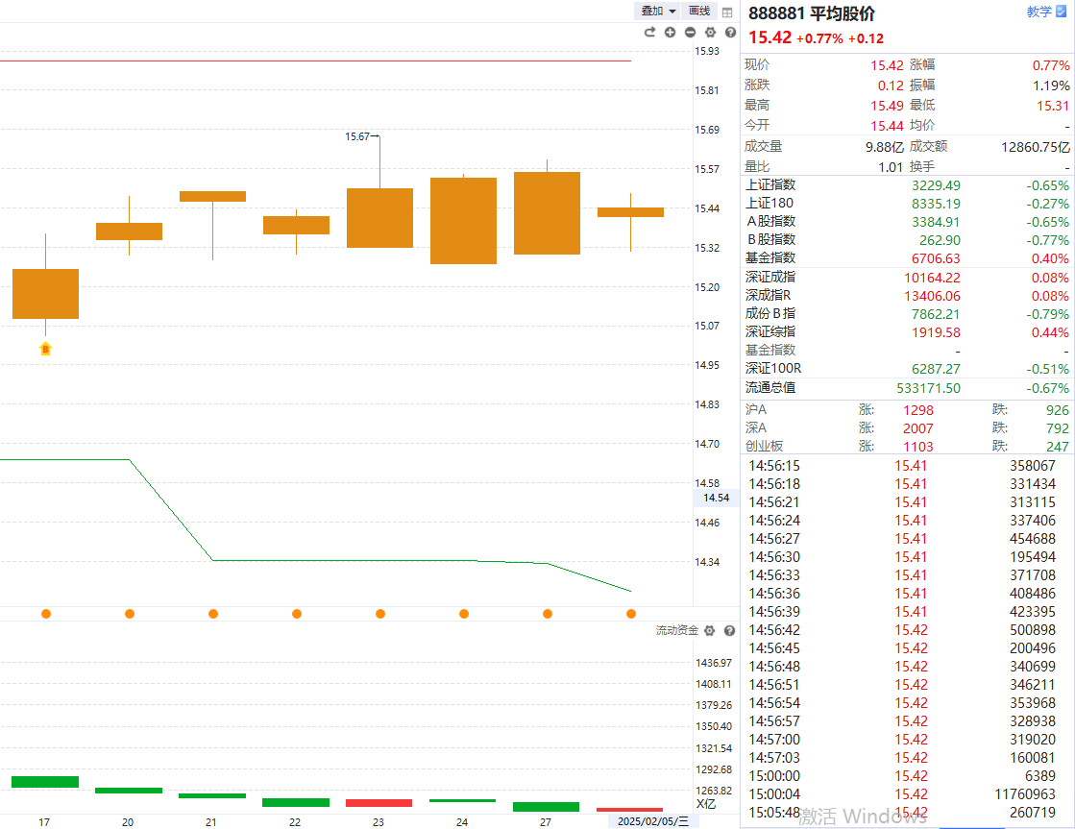
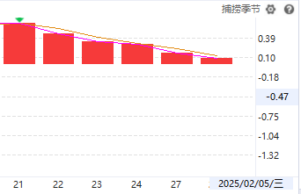
2月5日观点
1、平均股价熊线下移，则震荡为主；而捕捞季节已经死叉多日，本周可关注金叉信号；
2、流动资金今天翻红，但仍需关注是否能够持续翻红，如若能（红3天），则可看反转。

Slide 5
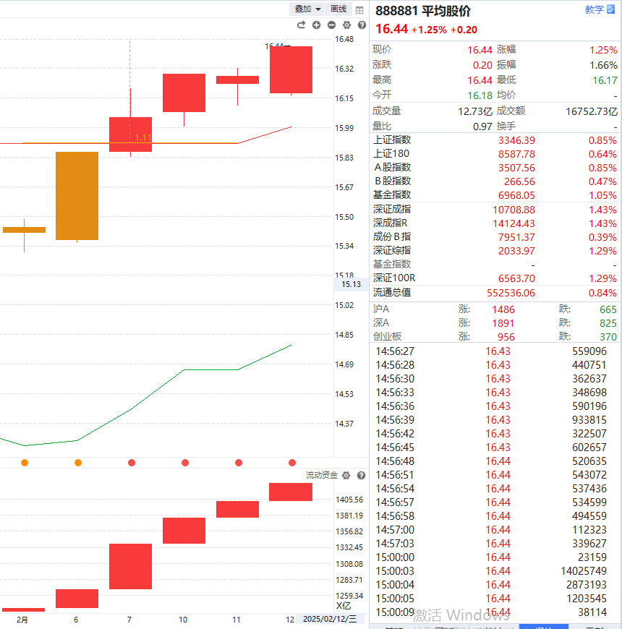
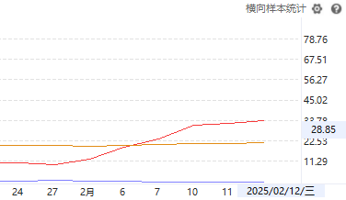
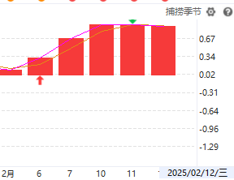
2月12日观点
1、平均股价已经突破牛线，熊线上移，流动资金翻红，各信号都向好；
2、好好把握年后的第一波行情，这里较大概率会走【慢涨】行情，而且延续性较好。

Slide 6
02
涨价与热销

Slide 7
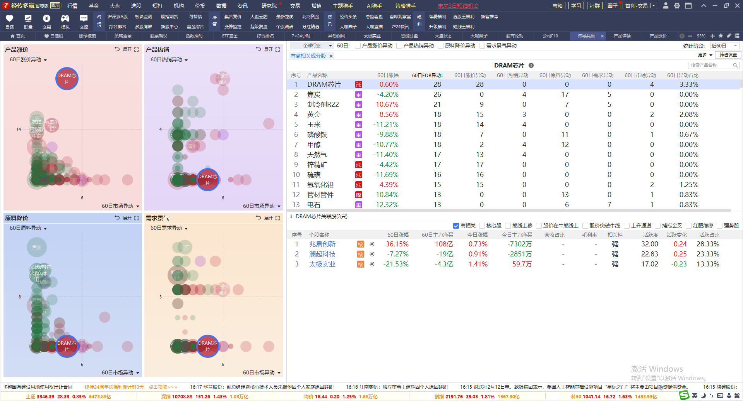
涨价异动

Slide 8
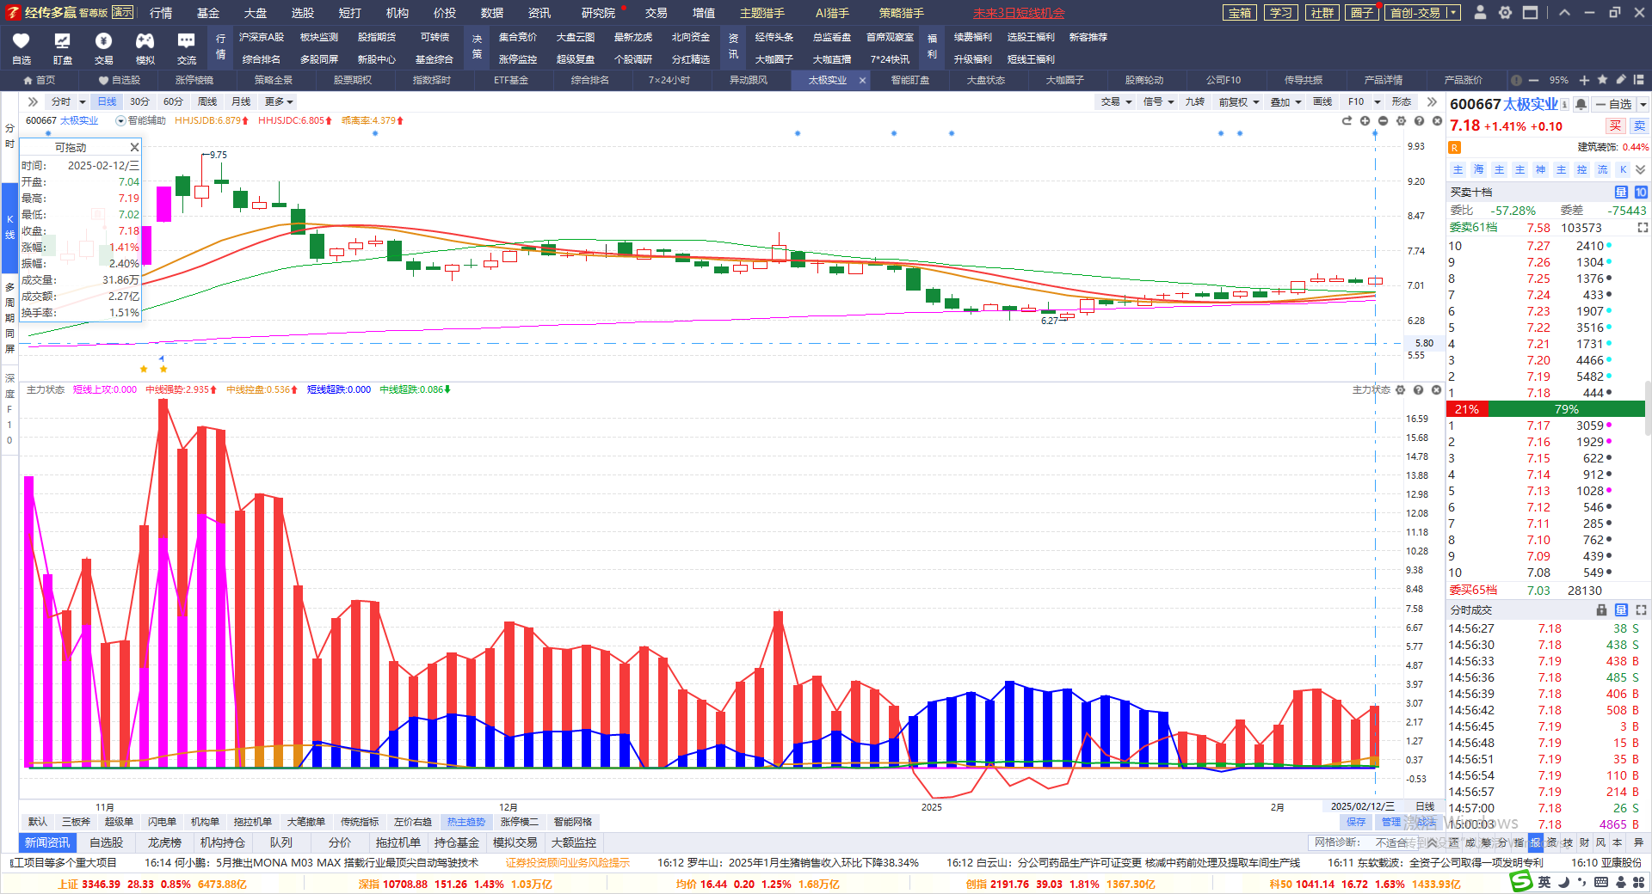
案例讲解-太极实业

Slide 9
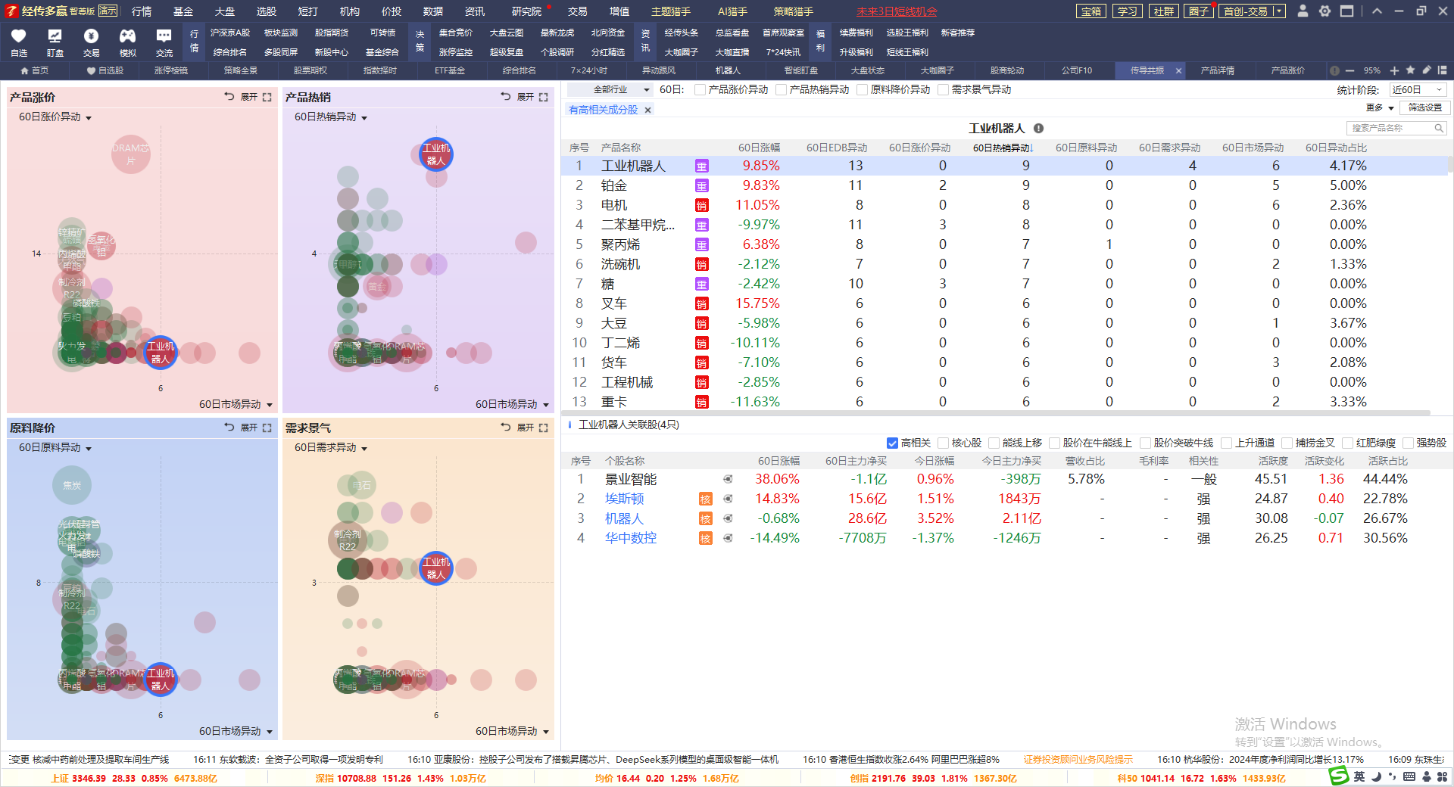
热销异动

Slide 10
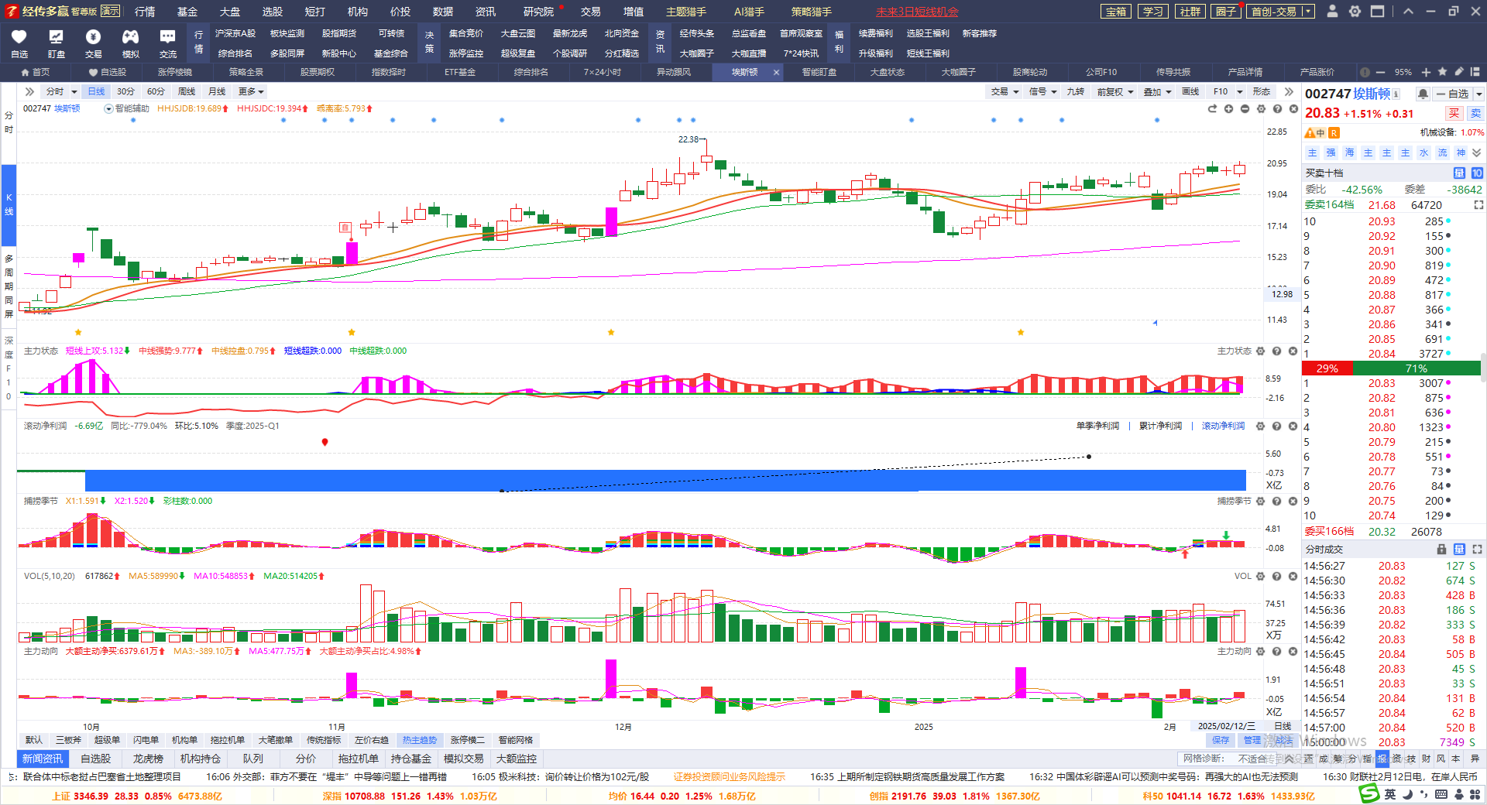
案例讲解-埃斯顿

Slide 11
03
策略统计

Slide 12
流程：（只玩大盘金叉的时候）
1、当AI推送出来的时候，只需要识别是否符合条件即可操作。
2、领涨关联是：同涨序列、同行共振/同供应链（要有两同或两同以上）。
3、跟风个股的出击信号即为买入时机（如若看时个股已经涨起来了则放弃）
4、出击信号发生时，优选绿盘的个股（绿盘再转红盘的空间大）
5、优选上午11点前推送的个股
6、优选个股处于智能辅助线附近或线下但有金叉趋势的
7、T+1操作，次日止盈或止损

Slide 13
策略的整体性：
1、明确就是一个超短线的做法，T+1。
2、一般来讲，短线的话，同时持有的个股就是2-3只为宜；
3、以赚当天的收益为主：当天没赚的，则次日直接设回本出局；
4、以赚当天的收益为主：当天赚的，次日可以直接先减半，留另一半去博；
5、止损为-5%
6、如果没到止损，也没赚什么钱，那么临近收盘也是要出局。.
以胜率取胜，积少成多。

Slide 14
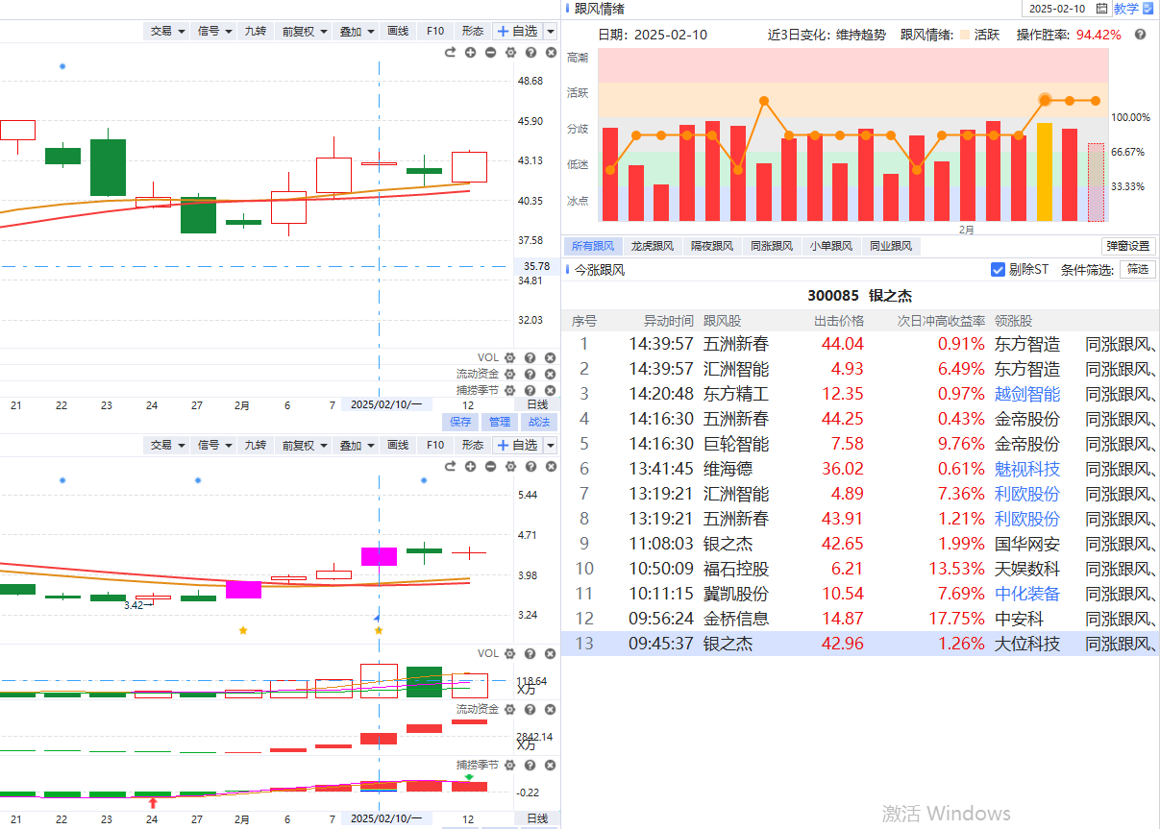
2月10日表现-银之杰
同涨+同行
策略描述：
1、2月10日平均股价金叉区域，符合操作环境；
2、银之杰是11点前推送；
3、出击信号发生时是绿盘；
4、个股处于智能辅助线附近；
5、按方法买入，到当天收盘打平。
智能辅助
线附近
11点前推送

Slide 15
2月10日表现-银之杰
同涨+同行
策略描述：
1、2月10日平均股价金叉区域，符合操作环境；
2、银之杰是11点前推送；
3、出击信号发生时是绿盘；
4、个股处于智能辅助线附近；
5、按方法买入，到当天收盘打平。
智能辅助
线附近
11点前推送

Slide 16
2月10日表现-银之杰
同涨+同行
策略描述：
1、2月10日平均股价金叉区域，符合操作环境；
2、银之杰是11点前推送；
3、出击信号发生时是绿盘；
4、个股处于智能辅助线附近；
5、按方法买入，到当天收盘打平。
智能辅助
线附近
11点前推送

